Slide 1
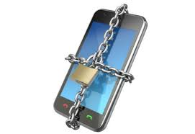
DECÁLOGO SEGURIDAD EN DISPOSITIVOS MÓVILES

Slide 2
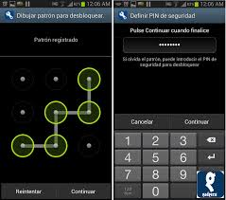
DECÁLOGO
SEGURIDAD EN DISPOSITIVOS MÓVILES
1.- ACTIVAR ACCESO A DISPOSITIVO MEDIANTE PIN, PATRÓN O CONTRASEÑA.
Se debe establecer algún tipo de desbloqueo al dispositivo, de forma que se impida su uso por parte de terceros así como el acceso a los datos almacenados en caso de pérdida o robo.

Slide 3
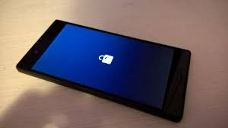
DECÁLOGO
SEGURIDAD EN DISPOSITIVOS MÓVILES
2.- REALIZAR UN CIFRADO O ENCRIPTADO DE SEGURIDAD DE LOS DATOS DEL DISPOSITIVO.
El encriptado de nuestro teléfono impide que otros usuarios puedan acceder a nuestra información personal en caso de pérdida o sustracción del dispositivo.

Slide 4

DECÁLOGO
SEGURIDAD EN DISPOSITIVOS MÓVILES
3.- REALIZAR UNA COPIA DE SEGURIDAD DE LOS DATOS DEL DISPOSITIVO.
Esto permitirá tener a salvo los datos de agenda, fotos, videos, documentos almacenados, descargas realizadas y otros, a fin de restaurarlos en caso de que el teléfono sea infectado u ocurra algún incidente de pérdida de información.

Slide 5


DECÁLOGO
SEGURIDAD EN DISPOSITIVOS MÓVILES
4.- ACTIVAR LAS CONEXIONES POR BLUETOOTH, INFRARROJOS Y WIFI SÓLO CUANDO VAYAN A UTILIZARSE.
De esta forma no se convertirán en puertas de acceso para posibles atacantes. Si el modelo lo permite, debe establecerse contraseñas para el acceso al dispositivo a través de estas conexiones.

Slide 6


DECÁLOGO
SEGURIDAD EN DISPOSITIVOS MÓVILES
5.- ASEGURARSE SIEMPRE DE QUE LOS EQUIPOS A LOS QUE CONECTAMOS EL DISPOSITIVO ESTÁN LIMPIOS DE VIRUS.
Con ello nos aseguramos de no transmitir archivos infectados al móvil.

Slide 7

DECÁLOGO
SEGURIDAD EN DISPOSITIVOS MÓVILES
6.- DESCARGAR APLICACIONES SÓLO DE REPOSITORIS DE SITIOS DE CONFIANZA O TIENDAS OFICIALES (como por ejemplo Apple Store, Play Store, etc.).
Las mismas deben estar siempre certificadas por los fabricantes.

Slide 8
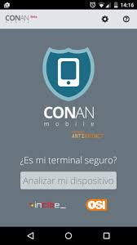
DECÁLOGO
SEGURIDAD EN DISPOSITIVOS MÓVILES
7.- INSTALAR UNA APLICACIÓN QUE PERMITA CONOCER EL ESTADO DE SEGURIDAD DEL DISPOSITIVO.
Aplicaciones del tipo Conan Mobile, que permite a los usuarios de dispositivos móviles conocer el estado de seguridad del dispositivo, es decir si el dispositivo está o no infectado y muestra el resultado del análisis para soluciones a posibles riesgos de seguridad.

Slide 9

DECÁLOGO
SEGURIDAD EN DISPOSITIVOS MÓVILES
8.- INSTALAR UN SOFTWARE ANTIVIRUS QUE PERMITA LIMPIAR Y DESINFECTAR EL ESTADO DEL DISPOSITIVO.
Es recomendable instalar un software de este tipo y mantenerla actualizada en todo momento para eliminar la amenaza detectada en el teléfono, de forma que impida la ejecución y transmisión hacia otros equipos.

Slide 10

DECÁLOGO
SEGURIDAD EN DISPOSITIVOS MÓVILES
9.- NO ACCEDER A ENLACES FACILITADOS A TRAVÉS DE MENSAJES SMS/MMS NO SOLICITADOS.
Ya que ello implica la descarga de contenidos
en el dispositivo.

Slide 11
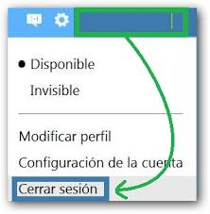
DECÁLOGO
SEGURIDAD EN DISPOSITIVOS MÓVILES
10.-
a) DESCONECTAR SIEMPRE LOS SERVICIOS WEB QUE REQUIERAN CONTRASEÑA ANTES DE CERRAR EL NAVEGADOR WEB.
b) DESHABILITAR OPCIONES DE AUTOCOMPLETADO.
Cualquier usuario que posteriormente utilice el dispositivo, si es de uso compartido, no accederá a nuestros datos.

